Slide 1
Årsmøte/bestemmemøte Miljøagentene i Moss
Notes:
Dette er en mal man kan bruke når man skal gjennomføre årsmøte i lokallag i Miljøagentene

Slide 2


Miljøagentsangen
Alle trenger en
Planet som puster – frisk og ren
De voksne må forstå
Vi må gjøre noe nå!
Refreng :
Små og store trenger en
Planet som puster
Frisk og ren
Ikke sett miljø på vent
Gjør som en miljøagent
Bilen lar vi stå
Hvis ikke det er langt å gå
Sykkel og kollektiv
Bedre alternativ
Refreng
Søppel finner vi
Når vi rydder strand og sti
Bokser, glass og plast
Tenk litt – ikke kast!
Refreng
Alle barn har rett
Rett til å bli hørt og sett
Så hør nå, vær så snill
Vår fremtid står på spill!
Refreng (x2)
Miljøagentsangen

Slide 3
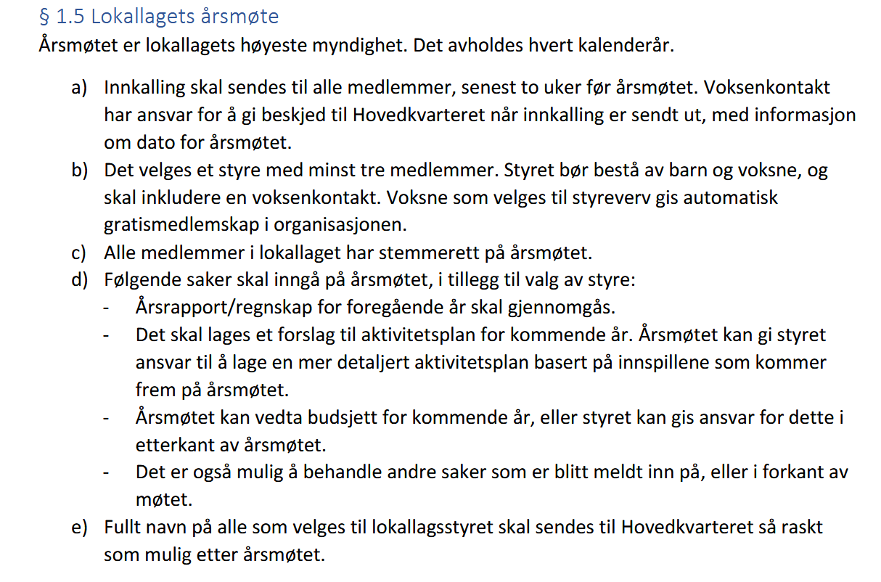
Dette sier vedtektene – Miljøagentene sine lover

Slide 4
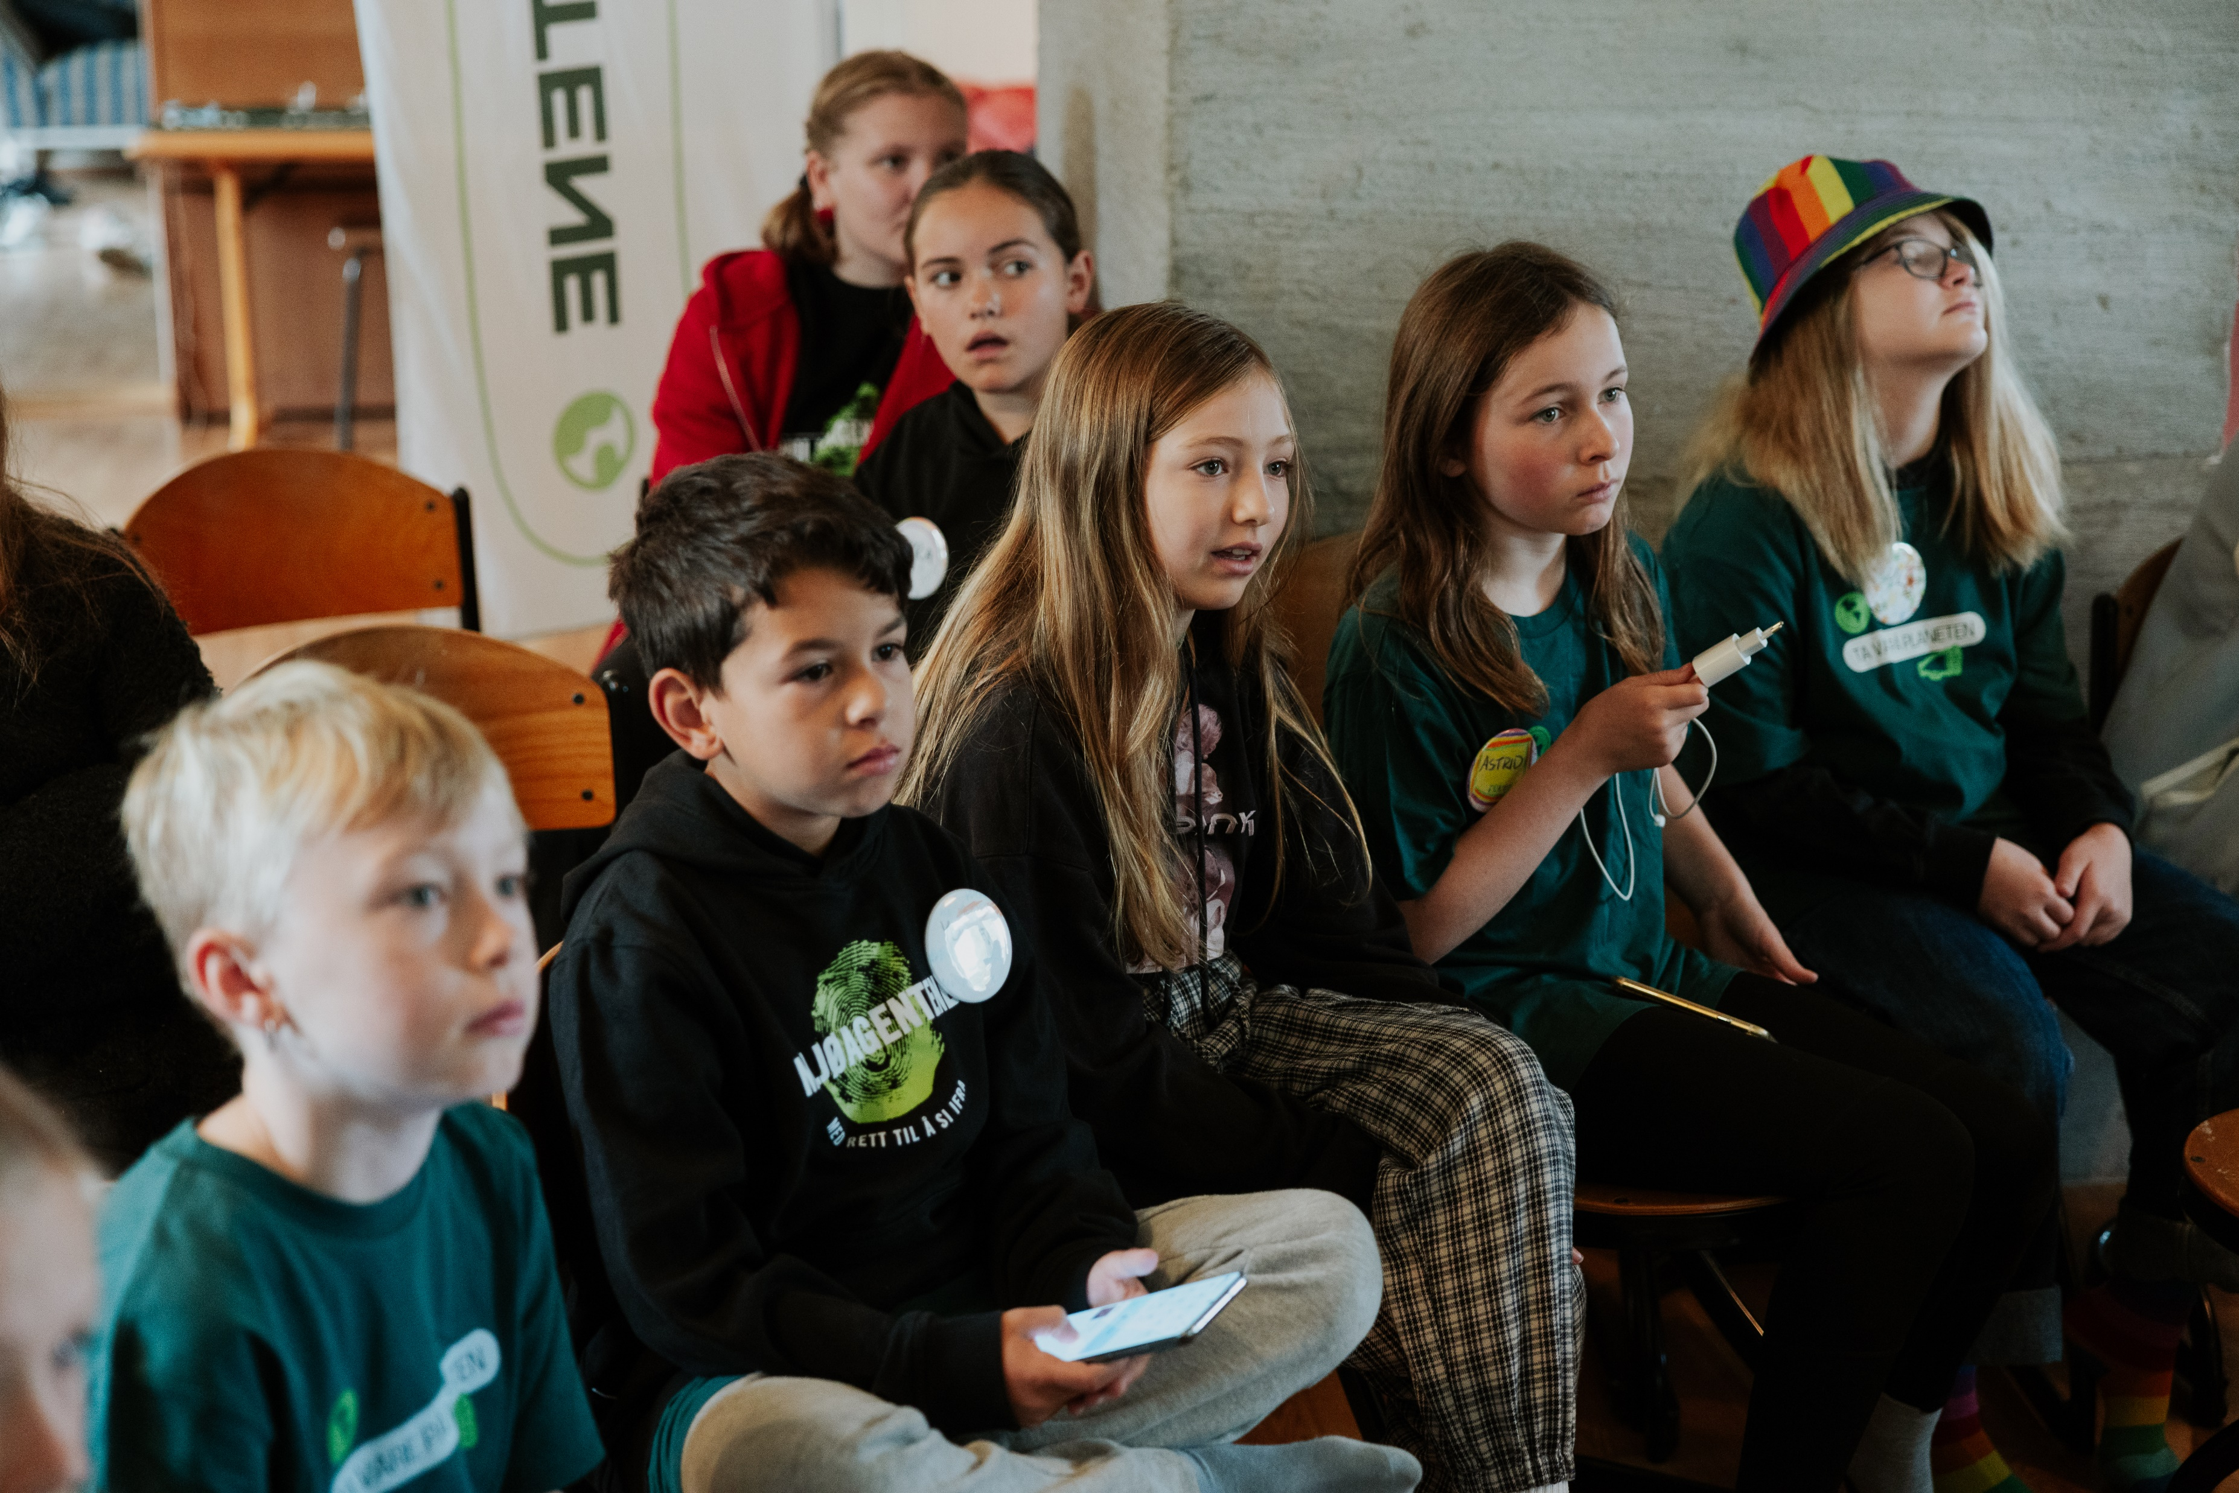
Dagsorden/dette skal vi snakke om
Valg av møteleder, referent og underskriver av referat
Godkjenning av innkallingen
Årsrapport 2025/det vi har gjort
Regnskap 2025/det vi har brukt penger på
Aktivitetsplan 2026/ting vi vil gjøre
Valg av styre
Eventuelt

Slide 5
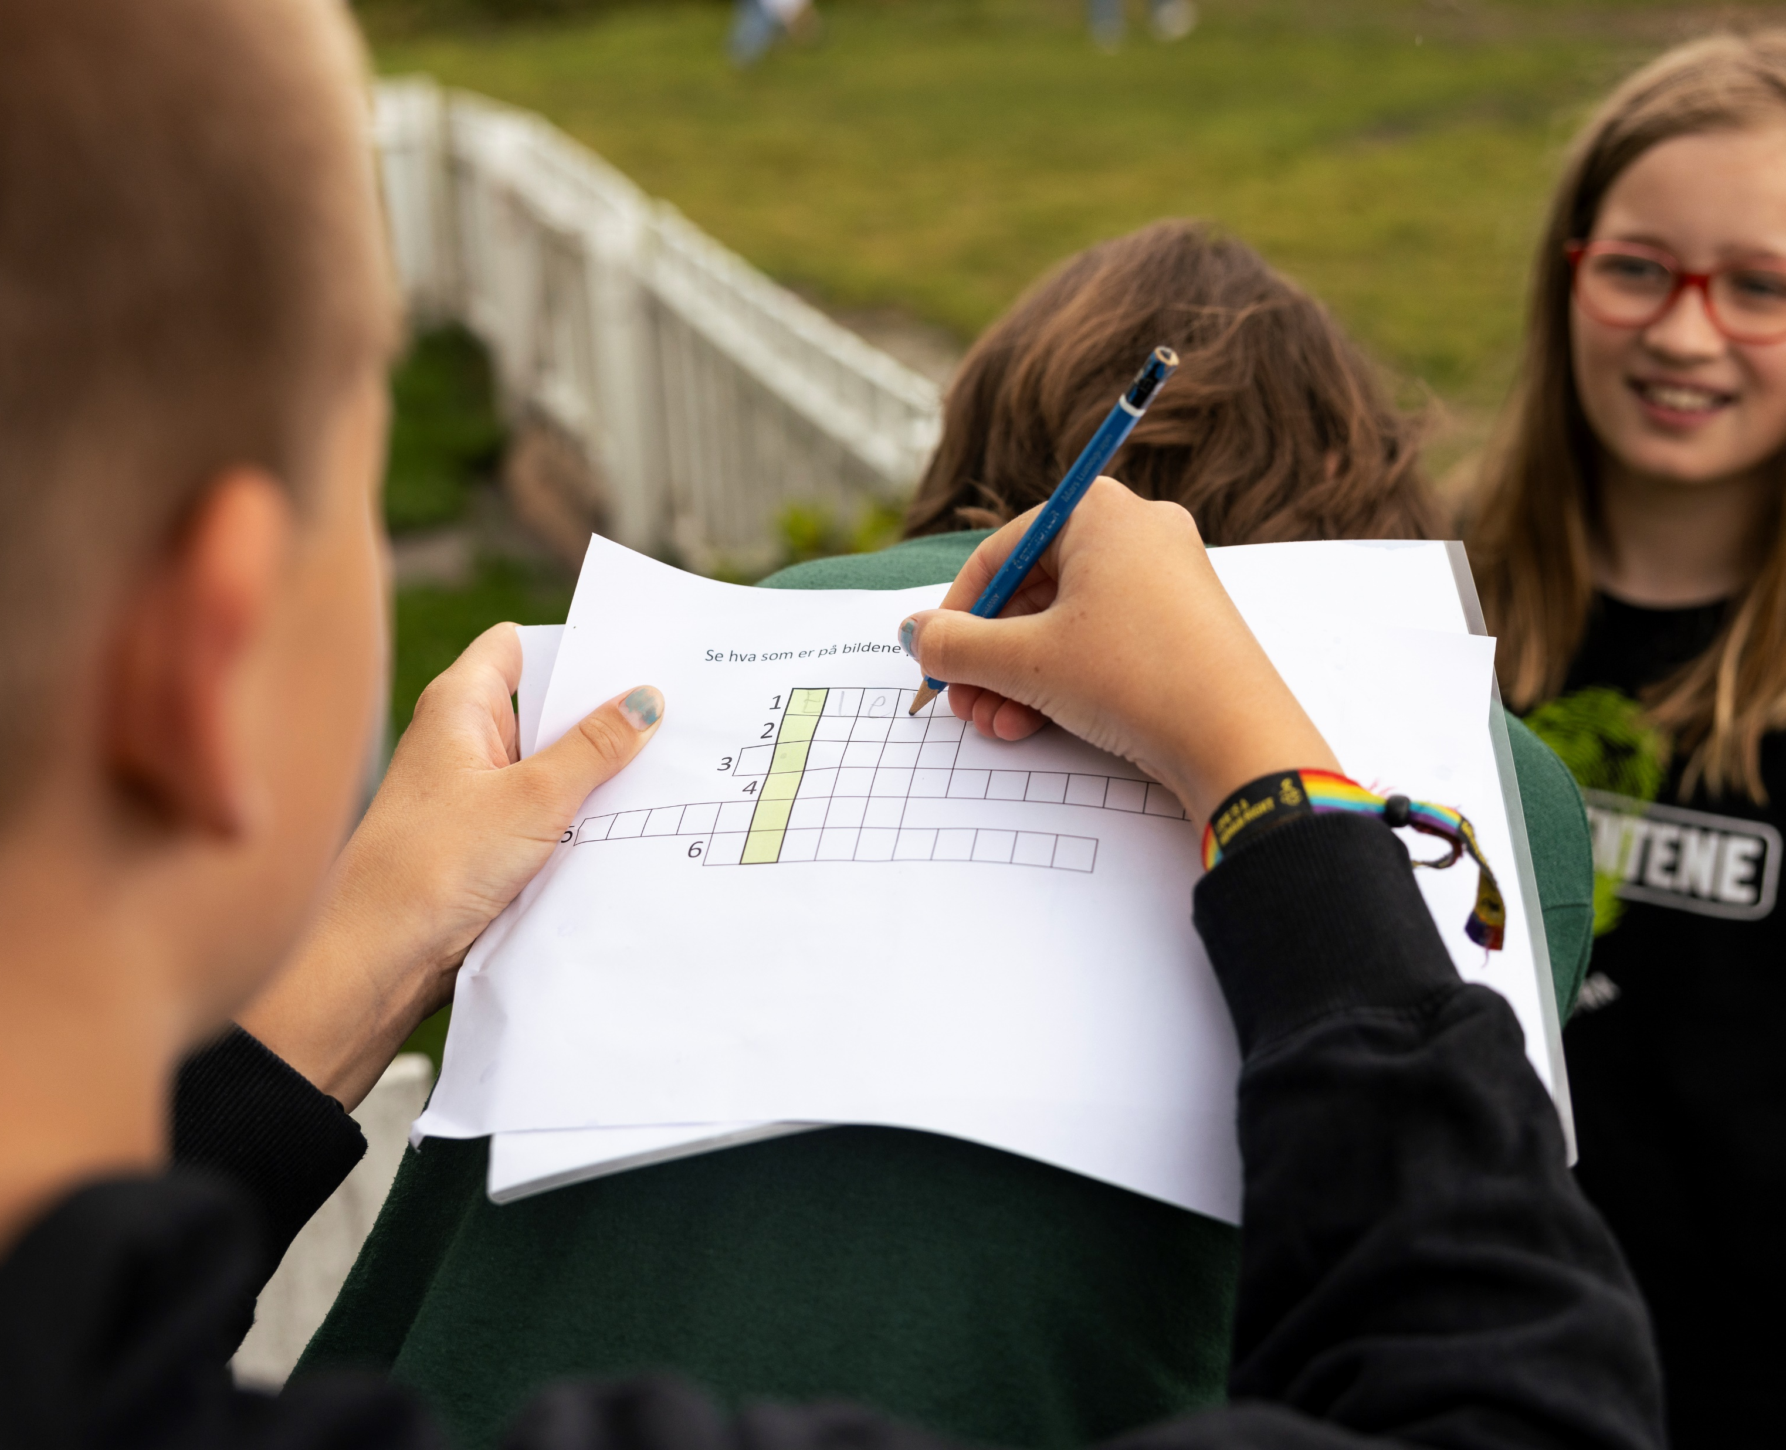
Sak 1. og sak 2.
1.A, Valg av møteleder Årsmøtet må bestemme hvem som skal styre møtet/være møteleder
1.B, Valg av referent Bestem hvem som skal skrive protokoll/referat fra årsmøtet
1.C Valg av to underskrivere To personer må lese gjennom protokollen fra årsmøtet slik at det ikke er noen feil i den, og signere med navnet sitt nederst
Sak 2: Godkjenning av innkalling Er invitasjonen til årsmøtet ok?

Slide 6
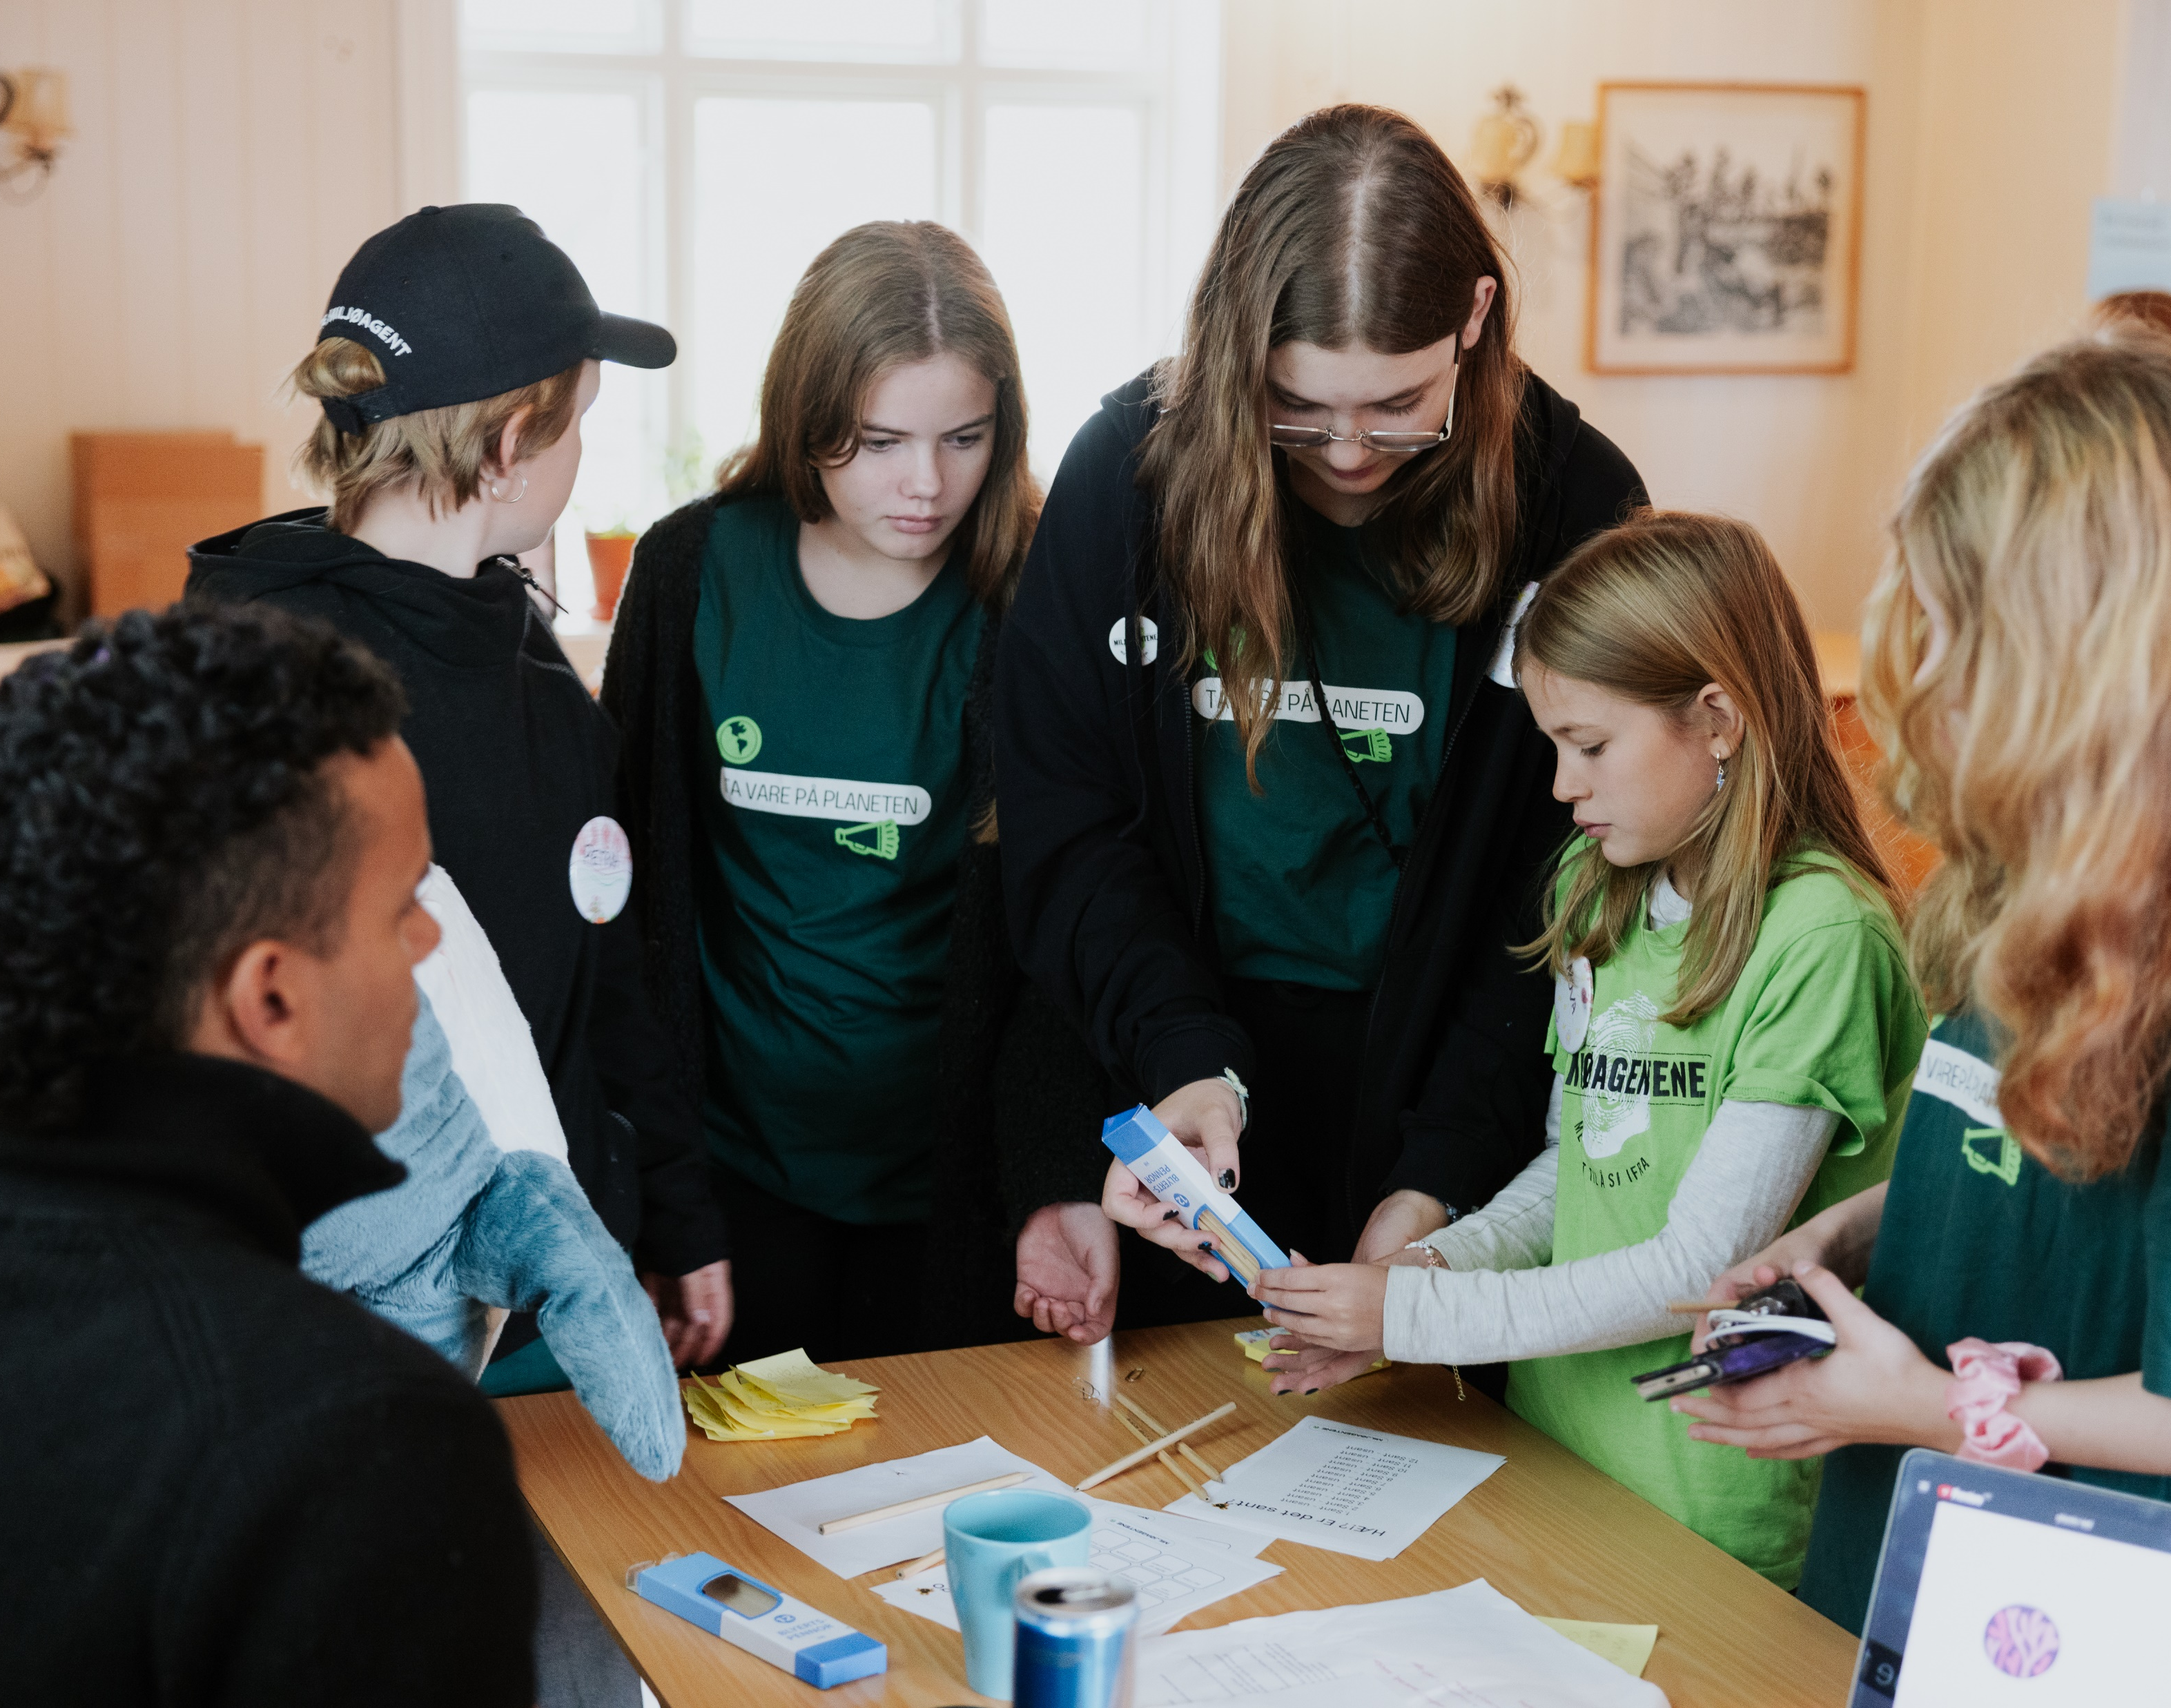
Sak 3. Årsrapport for 2025
Her er de aktivitetene vi hadde i 2025:
Årsmøtet var dd.mm 2025
Notes:
Her kan en voksen på forhånd fylle inn aktivitetene man hadde i året som gikk.

Slide 7
Sak 4. Regnskap for 2025
Regnskapet viser det lokallaget brukte penger på i fjor.
Alle lokallag kan få penger fra Miljøagentene sitt hovedkvarter (Frifond) – dette er INNTEKTER
Det vi har brukt penger på heter UTGIFTER Det er lurt å bruke ca like mye penger som man får inn fra Frifond (og andre)
Noen lokallag har mye penger fra før av på bankkontoen – dette heter EGENKAPITAL
Sett gjerne inn skjermbilde av regnskapet deres her
Notes:
Her skal man gå gjennom regnskapet for fjoråret

Slide 8
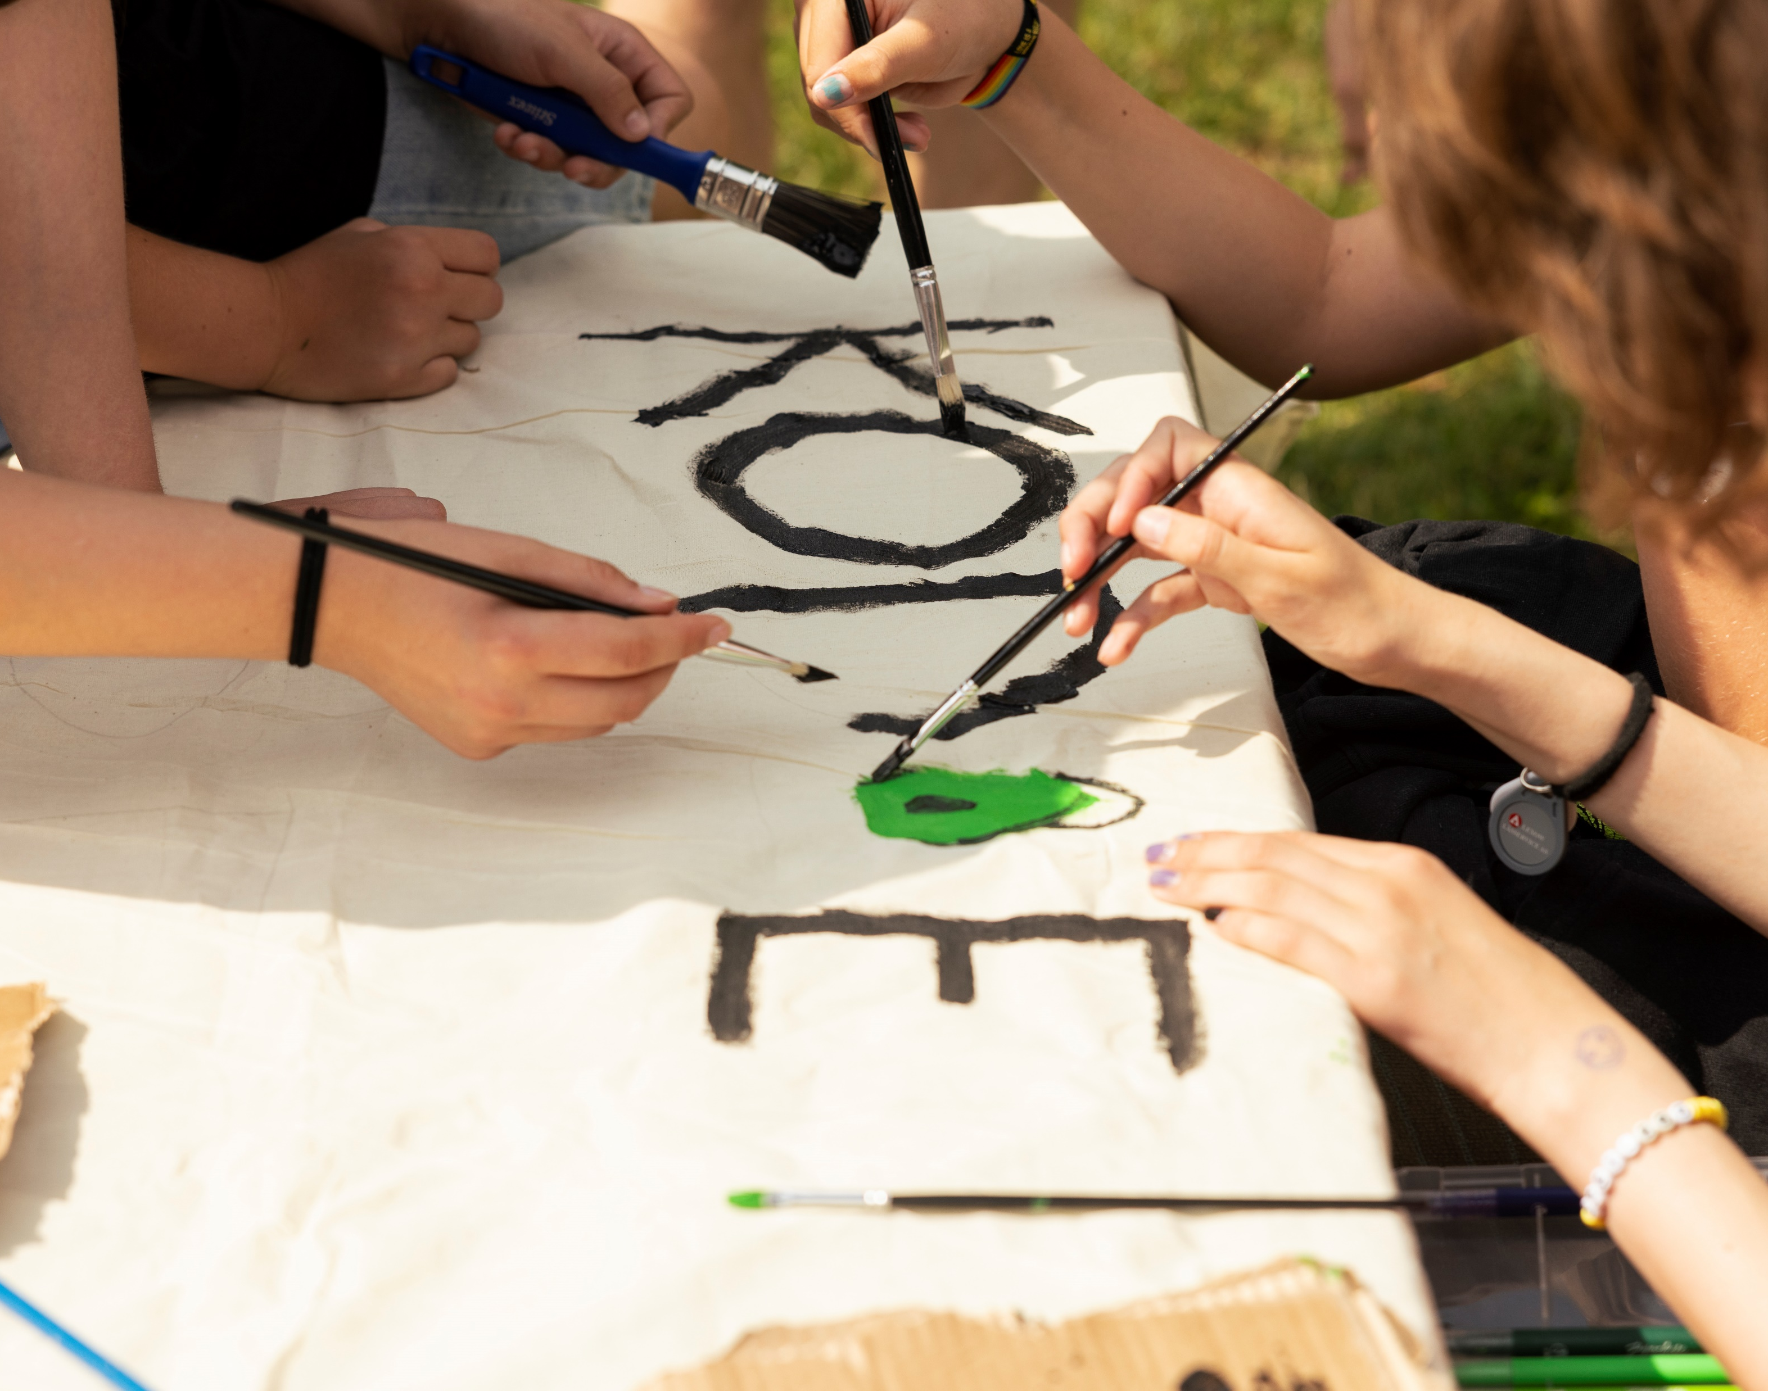
Sak 5. Aktivitetsplan
Hva har lokallaget lyst til å gjøre i 2026?
Alle kan si sin mening
Alle ideer blir skrevet ned
Voksenkontakt undersøker litt priser og hva som er mulig å få til senere
Så kan styret bestemme hvilke av de mange gode forslagene vi skal gjøre i år

Slide 9
Sak 6. Valg av styret
Lokallaget må ha et styret som består av minst tre medlemmer, de fleste bør være barn, men vi må også ha en Voksenkontakt.
Lokallaget kan bestemme hvor mange som skal sitte i styret, og om man vil ha flere voksne medhjelpere.
Hvem skal sitte i styret og være voksenkontakt?

Slide 10
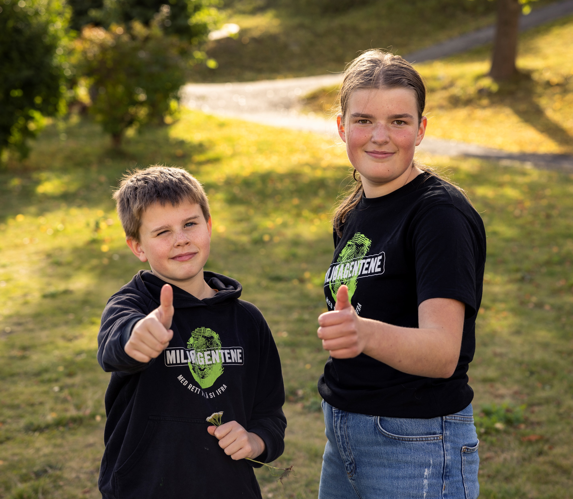
Sak 7. Eventuelt
Er det noen som har andre saker enn de vi har snakket om som årsmøtet bør bestemme over?
Husk at de som skal signere protokollen må gjøre det før de går (eller få det tilsendt på epost)

Slide 11
TAKK FOR MØTET!
Takk for at dere alle kom, takk til alle som har snakket, til de som har ordnet ting og ledet møtet, og gratulerer til dere som skal sitte i styret!
Nå gleder vi oss til mange gøye og grønne aktiviteter!

